Slide 1
Business Model Canvas

Slide 2
APA ITU MODEL BISNIS?
Sebuah model bisnis menjelaskan alasan tentang bagaimana organisasi menciptakan, memberikan, dan meng-capture nilai (Osterwalder and Pigneur, 2010)
Model bisnis didefinisikan sebagai metode yang digunakan oleh perusahaan yang menghasilkan uang di lingkungan bisnis dimana perusahaan beroperasi (Wheelen and Hunger, 2010)

Slide 3
KRITERIA MODEL BISNIS
Sebuah model bisnis perlu memenuhi kriteria sebagai berikut :
Simpel
Relevan
Secara intuisi mudah dimengerti
Resep bagaimana sebuah perusahaan menghasilkan uang
Kebutuhan untuk mencakup 4 area utama dalam bisnis : penawaran, pelanggan, infrastruktur, dan kelayakan finansial

Slide 4
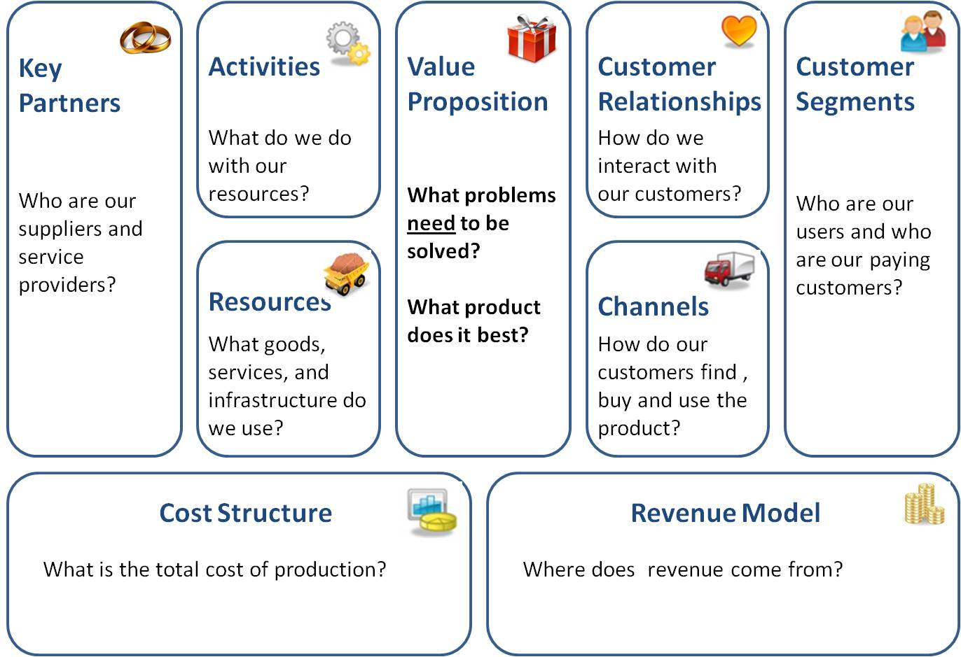
KONSEP MODEL BISNIS KANVAS

Slide 5
9 BUILDING BLOCKS MODEL BISNIS KANVAS
CUSTOMER SEGMENTS – Sebuah organisasi melayani satu atau beberapa segmen pelanggan
VALUE PROPOSITIONS – Mengatasi masalah atau memuaskan kebutuhan pelanggan
CHANNELS – Penyampaian value kepada pelanggan melalui komunikasi, distribusi, dan penjualan
CUSTOMER RELATIONSHIPS – Bagaimana organisasi menjalin hubungan baik dengan pelanggan
REVENUE STREAMS – Value proposition berhasil disampaikan kepada pelanggan
KEY RESOURCES – Aset kunci yang diperlukan untuk memenuhi semua elemen yang disebutkan
KEY ACTIVITIES – Aktivitas kunci yang dilakukan untuk mengimplementasikan semua elemen
KEY PARTNERSHIPS – Sumberdaya eksternal atau outsourced yang dibutuhkan oleh aktivitas bisnis tersebut
COST STRUCTURES – Biaya utama yang diperlukan untuk memenuhi kelangsungan suatu bisnis

Slide 6
CUSTOMER SEGMENTS
Didefinisikan: organisasi/perusahaan bertujuan untuk menjangkau dan melayani pelanggan yang merupakan “jantung” dari setiap model bisnis.
•Questions to ask:
Untuk siapa kita menciptakan nilai?
Siapa pelanggan yang paling penting? B2B vs B2C
Dimanakah mereka tinggal?
Berapa usia mereka?
Apa yang mereka peroleh?
Bagaimana mereka berinteraksi dengan produk/jasa?
Types of CUST. SEGMENTS:
Mass market (e.g. Consumer products)
Niche market (e.g. Luxury items)
Diversified market (e.g. Amazon)
Multi-sided markets (e.g. Credit cards)

Slide 7
VALUE PROPOSITIONS
Manfaat yang ditawarkan organisasi kepada segmen yang dilayani, menentukan segmen pelanggan yang dipilih atau sebaliknya
•Questions to ask:
Apa value yang akan ditawarkan kepada pelanggan?
Apa masalah pelanggan yang bisa kita atasi?
Apa keunggulan kompetetif perusahaan kita?
Kebutuhan pelanggan yang mana yang bisa kita puaskan?
Apa bundel produk/jasa yang kita tawarkan kepada setiap segmen pelanggan?
Types of VALUE PROPOSITIONS:
Newness
Performance
Customization
“Getting the job done”
Price
Risk/cost reduction
Design
Convenience/usability
Accessibility

Slide 8
CHANNELS
Menjelaskan bagaimana perusahaan berkomunikasi dan menjangkau segmen pelanggan untuk menyampaikan value propositons
•Questions to ask:
Melalui channels mana kita dapat menjangkau pelanggan?
Bagaimana kita meraih pelanggan?
Bagaimana channels ini terintergrasi dengan yang lainnya?
Channels mana yang bekerja paling baik?
Channels mana yang paling efisien dalam pembiayaan
Bagaimana kita mengintegrasikan value dengan kebiasaan pelanggan?
Types of CHANNELS:
Sales force
Web sales
Own stores
Partner stores
Wholesaler

Slide 9
CUSTOMER RELATIONSHIPS
Menjelaskan tipe relationships suatu perusahaan dengan pelanggan yang spesifik
•Questions to ask:
Bagaimana tipe relationship yang akan kita bangun dan buat terhadap pelanggan?
Manakah tipe relationship yang telah dijalankan?
Seberapa mahal?
Bagaimana relationship terintegrasi dengan keseluruhan model bisnis kita?
Types of CUST. RELATIONSHIPS:
Personal assistance
Dedicated personal assistance
Self-service
Automated service
Customer communities
Co-Creation

Slide 10
REVENUE STREAMS
Menjelaskan bagaimana perusahaan menghasilkan uang dari setiap segmen pelanggan (Revenue – costs = earnings/profits)
•Questions to ask:
Untuk value apa pelanggan kita mau membayar?
Untuk apa mereka saat ini mau membayar?
Bagaimana mereka saat ini membayar?
Bagaimana mereka lebih suka dalam membayar?
Seberapa banyak setiap revenue stream berkontribusi terhadap pendapatan keseluruhan?
Types of REVENUE STREAMS:
Asset sale
Usage fee
Subscription fees
Lending/renting/leasing
Licensing
Brokerage fees
Advertising

Slide 11
KEY RESOURCES
Menjelaskan sumberdaya milik organisasi yang diperlukan untuk menjalankan suatu model bisnis
•Questions to ask:
Apa sumberdaya kunci yang diperlukan untuk memenuhi value proposition yang telah ditetapkan?
Apa sumberdaya yang diperlukan untuk mendistribusikan melalui channels?
Apa sumberdaya yang diperlukan untuk membangun customer relationship?
Apa sumberdaya yang diperlukan untuk mendapatkan pendapatan pada revenue streams?
Types of KEY RESOURCES:
Physical assets (e.g. facilities, machines, etc.)
Intellectual resources (e.g. brands, copyrights, patents, etc.)
Human resources
Financial resources and/or guarantees

Slide 12
KEY ACTIVITIES
Menjelaskan aktivitas terpenting yang harus dilakukan perusahaan untuk menjalankan model bisnis
•Questions to ask:
Apa aktivitas kunci yang diperlukan untuk value propositions?
Apa aktivitas kunci yang diperlukan untuk distribution channels?
Apa aktivitas kunci yang diperlukan untuk customer relationships ?
Apa aktivitas kunci yang diperlukan untuk revenue streams?
Types of KEY ACTIVITIES:
Production (e.g. Designing, making and delivering a product)
Problem solving (e.g. Coming up with new solutions)
Platform/Network (e.g. Service provision, interface management, platform promotion)

Slide 13
KEY PARTNERSHIPS
Menjelaskan jaringan pemasok dan mitra yang membuat pekerjaan dalam suatu model bisnis
•Questions to ask:
Siapa key partners kita?
Siapa key suppliers kita?
Mana key resources yang diperoleh dari mitra?
Mana key activities yang diperoleh dari mitra?
Types of KEY PARTNERSHIPS:
Optimization and economy of scale
Reduction of risk and uncertainty
Acquisition of particular resources and activities

Slide 14
COST STRUCTURE
Menjelaskan biaya yang paling besar terjadi ketika beroperasi di bawah model bisnis tertentu
•Questions to ask:
Apa biaya yang paling penting yang melekat dalam model bisnis kami?
Manakah key resource yang paling mahal dibutuhkan?
Manakah key activities yang paling mahal dilakukan?
Types of COST STRUCTURE:
Cost-driven (= minimizing costs)
Value-driven (= focus on value creation)
Characteristics:
Fixed costs
Variable costs
Economies of scale
Economies of scope

Slide 15
MEMBANGUN STRATEGI GTM SECARA EFEKTIF
Customer Engagement
Validating
The Ideas
Go to Market
Strategy
Execution
& Reflection
Bertemu langsung dengan calon pelanggan pada pasar yang akan disasar
Menggali permasalahan dan kebutuhan pelanggan
Menggali potensi adanya proyek bersama atau kemungkinan pendanaan dari pelanggan
Mengamati karakteristik pelanggan dalam sektor: otomotif, robotika, maritim, dan industri kreatif
Mengidentifikasi dan memahami kebutuhan calon pelanggan, dan seberapa besar permintaan pasar
Membangun value proposition yang kuat yang berpusat pada solusi atas permasalahan pelanggan
Memvalidasi gagasan dari produk dan value proposition langsung kepada calon pelanggan
Membangun strategi Go to Market (GTM) yang efektif dan komprehensif
Mengidentifikasi dan membangun channel distribusi yang efektif
Membangun taktik marketing dan sales yang mendorong adopsi terhadap produk
Mengoreksi strategi GTM berdasarkan umpan balik dari pakar industri terkait
Membangun detil rencana eksekusi pelaksanaan strategi GTM secara komprehensif
Melakukan pilot testing atas strategi GTM yang direncanakan, langsung kepada calon pelanggan yang disasar
Mengamati hasil pilot testing, dan melakukan penyesuaian yang diperlukan pada strategi GTM yang telah dirancang
GAGASAN
FASE PERTAMA
FASE KEDUA
FASE KETIGA

Slide 16
RESEARCH SUMMARY CANVAS
Researcher name
Institution
Areas of expertise
Industrial sector
Research funding
Self-funded
Campus assignment
Sponsorship
Collaboration
Grant
Research background
Problem statement
Target customers
Individuals
Local governments
National governments
SMEs or startup
Industrial companies
Ideas
Offered solution
Problem solving method
Product status
Remain idea
Initial prototype
Finished product
Used by industry
Used by individuals
Recognition level
Internal campus
Local
National
Regional
Global

Slide 17
VALUE PROPOSITION CANVAS
Products/services
Gain creators
Gains
Customer need to do
Pain relievers
Pains
Products/services uniqueness
Customer specific character & segmentation

Slide 18
VALUE PROPOSITION CANVAS
Products/services
Gain creators
Gains
Customer need to do
“Apa saja produk atau layanan utama yang kita tawarkan kepada pelanggan?”
“Bagaimana produk atau layanan kita membantu menyelesaikan masalah yang dihadapi pelanggan?”
“Apa fitur atau manfaat utama dari produk atau layanan kita yang paling dibutuhkan oleh pelanggan?”
“Bagaimana produk atau layanan kita menciptakan manfaat atau keuntungan tambahan bagi pelanggan?”
“Apa yang membuat pelanggan merasa puas dan senang ketika menggunakan produk atau layanan kita?”
“Bagaimana produk atau layanan kita membantu pelanggan mencapai tujuan mereka lebih cepat atau lebih efisien?”
“Apa hasil positif yang diharapkan pelanggan dari menggunakan produk atau layanan kita?”
“Manfaat apa yang akan pelanggan rasakan yang membuat mereka merasa telah membuat pilihan yang tepat?”
“Bagaimana produk atau layanan kita membantu meningkatkan kualitas hidup atau pekerjaan pelanggan?”
“Apa tugas atau pekerjaan yang perlu diselesaikan oleh pelanggan?”
“Apa kebutuhan utama pelanggan yang harus dipenuhi?”
“Bagaimana cara kita dapat membantu pelanggan mencapai tujuan mereka?”
Pain relievers
Pains
“Masalah atau kesulitan apa yang dihadapi pelanggan yang dapat kita selesaikan?”
“Bagaimana produk atau layanan kita mengurangi frustasi atau rasa sakit yang dialami pelanggan?”
“Apakah ada hambatan atau ketidaknyamanan yang dapat dihilangkan oleh produk atau layanan kita?”
“Apa saja masalah terbesar yang dihadapi pelanggan dalam kehidupan sehari-hari atau pekerjaan mereka?”
“Apa yang menyebabkan pelanggan frustasi, stres, atau merasa tidak puas?”
“Apa yang menjadi hambatan utama bagi pelanggan dalam mencapai tujuan mereka?”
Products/services uniqueness
Customer specific character & segmentation
“Apa yang membuat produk atau layanan kita berbeda dari yang ditawarkan pesaing?”
“Fitur unik apa yang hanya tersedia di produk atau layanan kita?”
“Bagaimana keunikan ini memberikan nilai tambah kepada pelanggan?”
“Siapa saja target pelanggan kita? Apa karakteristik utama mereka?”
“Bagaimana kita bisa mengelompokkan pelanggan berdasarkan kebutuhan atau preferensi mereka?”
“Apa harapan dan nilai-nilai utama yang dimiliki oleh segmen pelanggan kita?”

Slide 19
PORTER FIVE FORCES CANVAS
Supplier power
Threat of new entry
Competitive rivalry
Buyer power
Threat of substitution

Slide 20
PORTER FIVE FORCES CANVAS
Supplier power
Threat of new entry
Pertanyaan 1: “Berapa banyak pemasok yang dapat menyediakan bahan baku atau layanan yang kita butuhkan? Seberapa unik atau sulit untuk digantikan produk yang mereka tawarkan?”
Pertanyaan 2: “Apa yang akan terjadi pada biaya operasional kita jika salah satu pemasok utama menaikkan harga atau menurunkan kualitas? Apakah kita memiliki alternatif?”
Pertanyaan 3: “Apakah pemasok memiliki kendali atas distribusi produk mereka, atau bisakah kita langsung mengakses pasar mereka?”
Pertanyaan 1: “Apa saja hambatan utama bagi perusahaan baru yang ingin masuk ke industri ini? Apakah kita memiliki perlindungan paten, merek kuat, atau modal tinggi?”
Pertanyaan 2: “Bagaimana perubahan teknologi atau peraturan dapat mempermudah atau mempersulit perusahaan baru untuk masuk ke pasar kita?”
Pertanyaan 3: “Apakah ada tren atau perubahan pasar yang dapat menarik perusahaan baru untuk masuk? Bagaimana kita dapat memanfaatkan tren tersebut untuk mempertahankan posisi kita?”
Competitive rivalry
Buyer power
Pertanyaan 1: “Berapa banyak pesaing utama yang kita hadapi, dan bagaimana posisi mereka dibandingkan dengan kita dalam hal pangsa pasar dan reputasi?”
Pertanyaan 2: “Apa keunggulan kompetitif utama yang membedakan kita dari pesaing? Bagaimana kita bisa memperkuat atau mempertahankan keunggulan ini?”
Pertanyaan 3: “Bagaimana tren pertumbuhan industri ini? Apakah industri ini cenderung mengalami pertumbuhan atau stagnasi, dan apa artinya bagi persaingan?”
Pertanyaan 1: “Seberapa sensitif pelanggan kita terhadap perubahan harga? Apakah mereka mudah beralih ke pesaing jika ada perbedaan harga kecil?”
Pertanyaan 2: “Apa nilai tambah unik yang kita berikan kepada pelanggan yang tidak ditawarkan oleh pesaing? Bagaimana kita bisa memperkuat nilai ini?”
Pertanyaan 3: “Apakah pelanggan kita cenderung membeli dalam jumlah besar? Bagaimana pengaruhnya terhadap negosiasi harga dan kontrak jangka panjang?”
Threat of substitution
Pertanyaan 1: “Produk atau layanan alternatif apa yang tersedia di pasar yang dapat menggantikan produk atau layanan kita? Seberapa besar kemungkinan pelanggan beralih ke alternatif ini?”
Pertanyaan 2: “Apakah produk kita memiliki fitur unik atau nilai tambah yang sulit digantikan oleh alternatif lain? Apa yang membuat pelanggan tetap memilih produk kita?”
Pertanyaan 3: “Bagaimana perubahan dalam preferensi konsumen atau teknologi dapat memengaruhi ancaman dari substitusi? Bagaimana kita bisa menyesuaikan strategi kita untuk menghadapi perubahan ini?”

